Slide 1
Речевое развитие в рамках реализации программы Школа 2100
Воспитатель МАДОУ детский сад «Рябинушка»
Панюшкина С.В

Slide 2
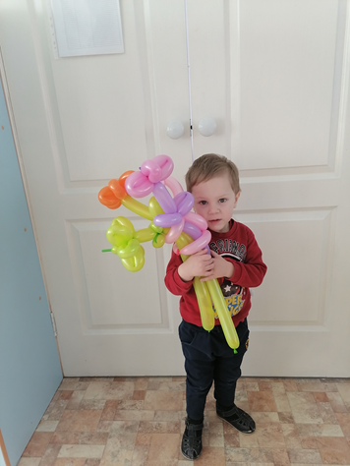
С 2020 года МАДОУ детский сад «Рябинушка» стал работать по программе «Школа 2100» под редакцией академика А.А. Леонтьева.

Slide 3
Программа строится в соответствии с целью и общими принципами Образовательной системы «Школа 2100». Главная цель данной образовательной системы – создание условий для развития функционально грамотной личности – человека, способного решать любые жизненные задачи (проблемы), используя для этого приобретаемые в течение всей жизни знания, умения и навыки и оставаясь при этом человеком.

Slide 4
Задачи раздела Развитие речи в программе Школа 2100
Обогащение активного, пассивного, потенциального словаря.
Развитие грамматического строя речи.
Развитие умений связной речи с опорой на речевой опыт ребенка.
Развитие фонематического слуха, совершенствование звуковой культуры речи детей.
Обучение звукослоговому анализу слов.
Развитие мелкой моторики руки.

Slide 5
Задачи решаются через
Специально организованную деятельность (занятия по развитию речи проводятся 2 раза в неделю во всех возрастных группах).
Индивидуальная работа с детьми
( на прогулках в утреннее и вечернее время).
Дома с родителями.
Организацию предметно-развивающей среды
(речевые и литературно-художественные уголки).

Slide 6
Методическое обеспечение по разделу развитие речи

Slide 7
Дети сами открывают новые знания – проблемно-диалогическая технология
Дидактическая игра, создающая мотивацию к занятию (3-5 мин)
Затруднение в игровой ситуации (1-3 мин)
Открытие нового знания или поиск умения (5-7 мин)
Воспроизведение нового в типовой ситуации (5 мин) – игра по новым правилам
Развивающие задания
Итог занятия
Знакомые правила игры
Мы еще не знаем, мы еще не умеем
Знакомство с новыми правилами
Знакомые правила игры

Slide 8
В работе с дошкольниками не могут быть использованы произвольное запоминание и выучивание;
Знания и умения могут быть присвоены детьми только в результате их постоянного применения;
Игра – способ применения знаний.

Slide 9
Принципы соблюдаемые на занятиях
Презумпция правильного ответа – надо изо всех сил искать разумное содержание в высказывании ребенка.
Ребенок говорит как может, а воспитатель – помогает точно сформулировать.
На любой хороший творческий вопрос, как и в жизни, может быть более одного правильного ответа.

Slide 10
Организованные виды деятельности по развитию речи

Slide 11
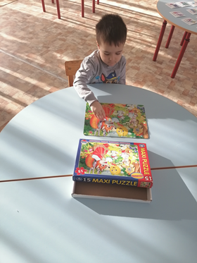
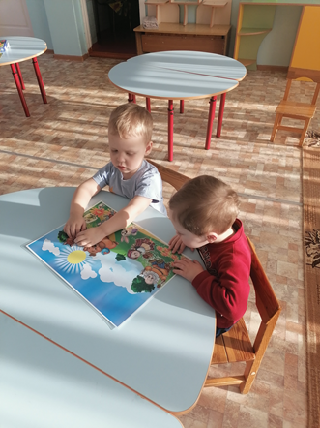
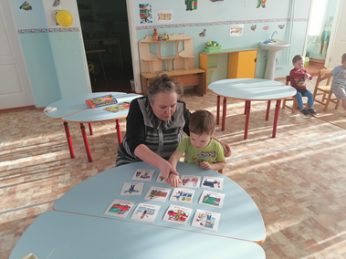
Индивидуальная работа с детьми проводится ежедневно во второй половине дня

Slide 12
Работа с родителями
-индивидуальные беседы
- родительские собрания
- консультации
- просмотры открытых занятий
- «Дни открытых дверей»

Slide 13
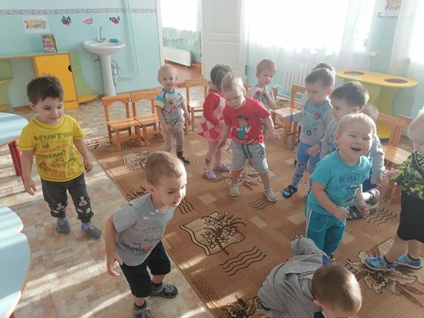
Спасибо за внимание!

